Slide 1
Современный Петербург – преемник традиций XIX века?

Slide 2
Традиция – это
Элементы социального и культурного наследия, передающиеся от поколения к поколению и сохраняющиеся в определенных обществах и социальных группах в течение длительного времени.
(Кравченко А. И. Культурология: Словарь, 2000)

Slide 3
Петербургские традиции
XIX и XXI века

Slide 4
 | XIX век | XXI век
Зимние развлечения
Праздничные традиции
Летние развлечения

Slide 5
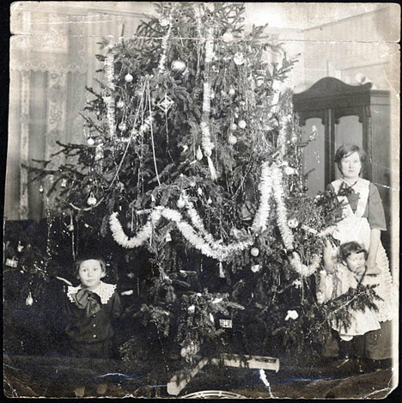
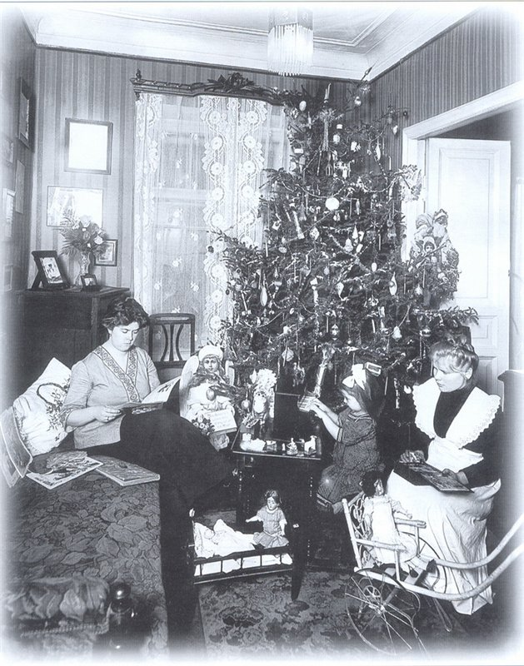
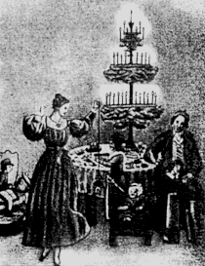

Slide 6
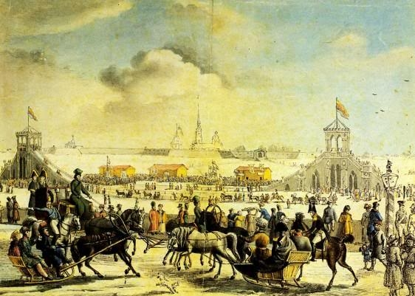
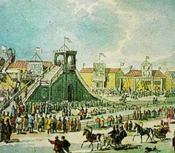

Slide 7
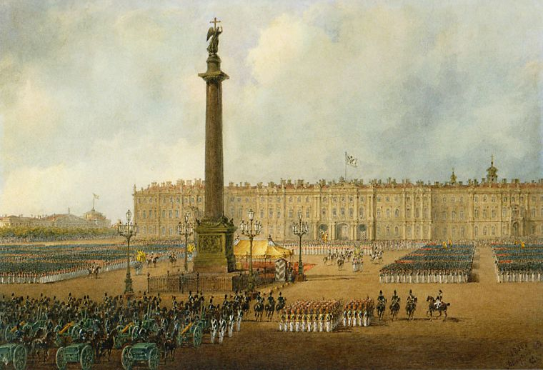

Slide 8
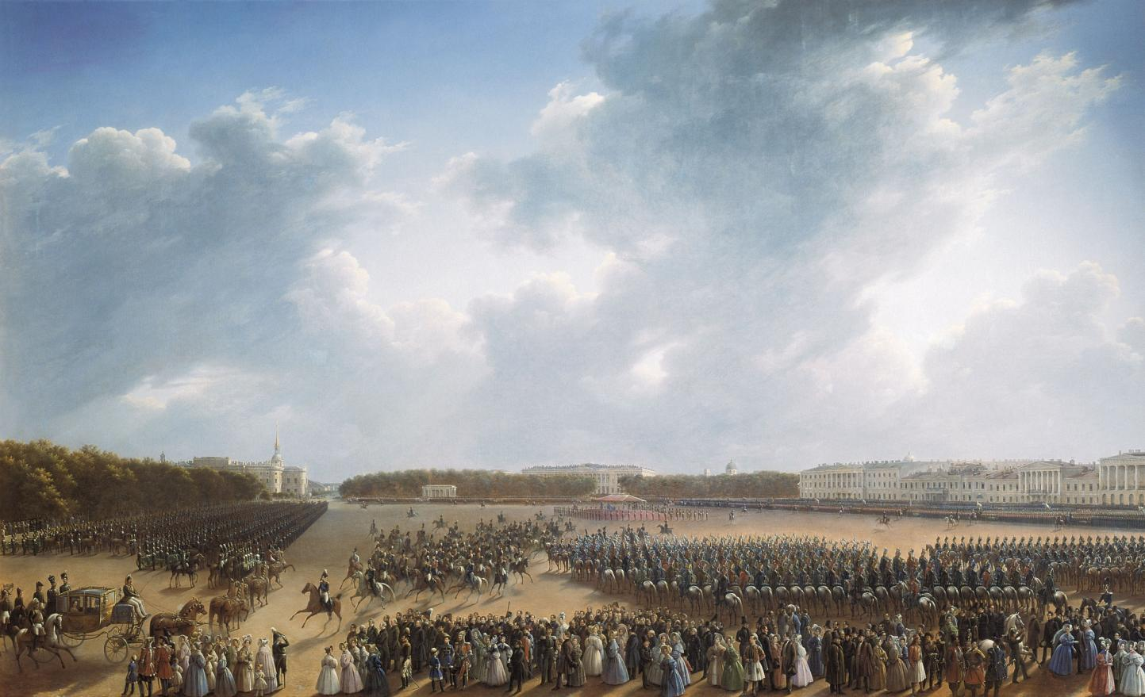

Slide 9
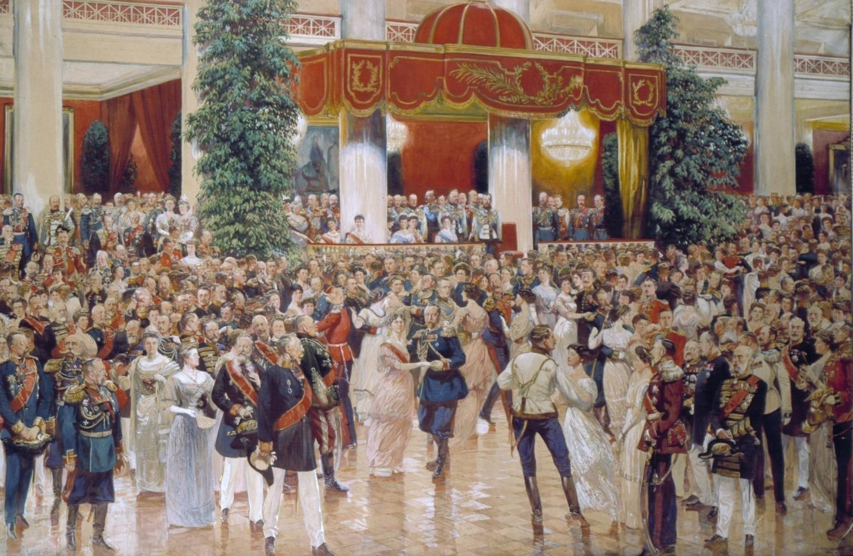

Slide 10
Современный Петербург – преемник традиций XIX века?

Slide 11
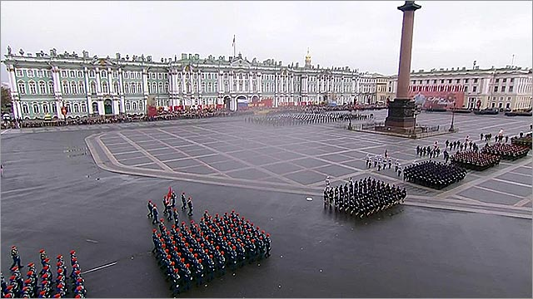
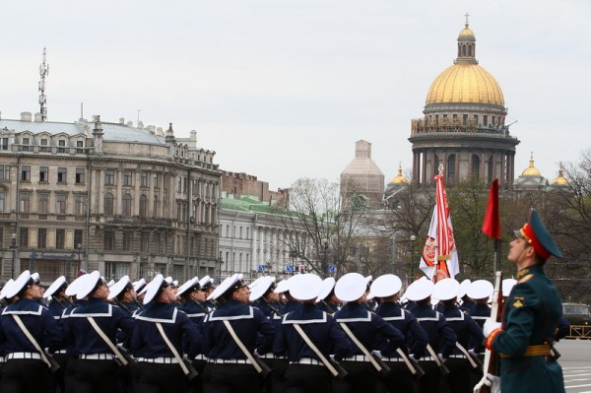

Slide 12
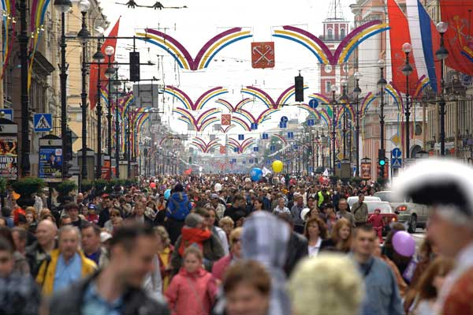
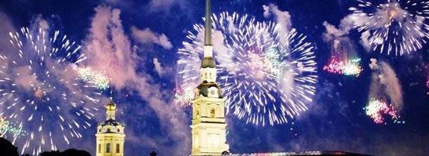

Slide 13
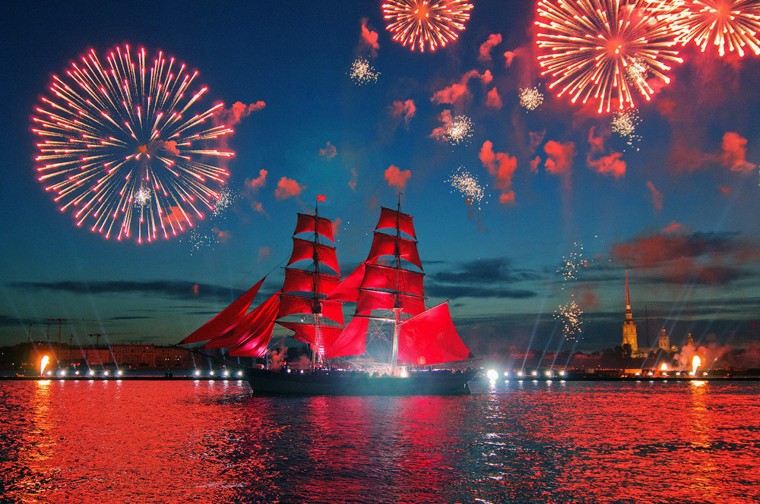

Slide 14
Д/з (вопрос на выбор)
Спросите у родителей (бабушек или дедушек) о традициях отдыха и развлечений в их семьях.
Какие современные традиции Петербурга останутся в будущем на ваш взгляд? Докажите свою точку зрения.

